Slide 1


クラウドクライアントとモバイルデバイス

Slide 2
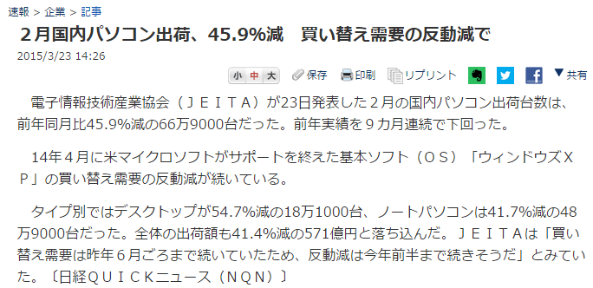
パソコン出荷が半減
http://www.nikkei.com/article/DGXLASFL23HLG_T20C15A3000000/
Notes:
パソコンの出荷台数の減少が止りません。3月の日経に、ほぼ半減という記事が載っていました。
買替え需要の反動という要因はあるにせよ、かなり急激な変化と言えるでしょう。
この記事に限らず、皆さんも実感として、PCからスマホ/タブレットへの移行ということは実感として感じておられると思います。

Slide 3
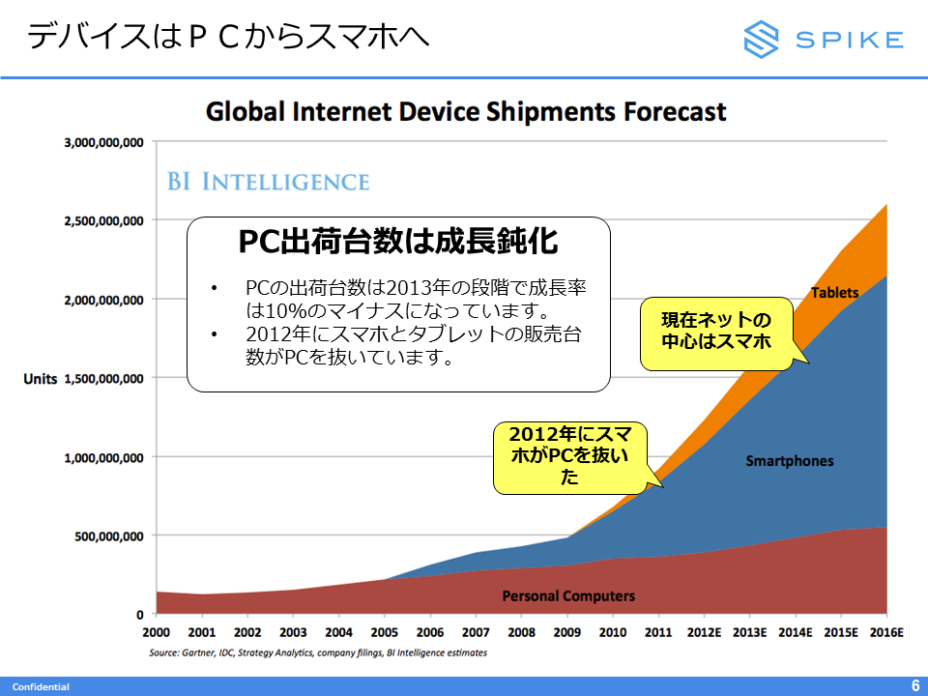
デバイスはPCからモバイルデバイスへ
2007年
iPhone発売
2008年
Android発売
2010年
iPad発売
http://appmarketinglabo.net/metaps-ecseminar/
Notes:
PCとスマホ/タブレットの出荷台数の推移です。この種の調査はいろいろありますから、少しずつデータが違う場合も多いのですが、概ね「PCは横ばい、スマホ/タブレットが急増」という傾向は変わらないでしょう。
ここでは、PCの伸びは鈍化しますが、減ってはいません。PCが減ったわけでは無く、スマホ/タブレットの伸びが大きすぎるのです。
スマホ/タブレット躍進の原因が何かというと、これは2007年のiPhone発売と言うことになるでしょう。2008年に発売されたAndroidとシェアを分け合い、いまや年間10億台を超える出荷台数を誇ります。
タブレットは、2010年にAppleが発売したiPadが最初です。
AndroidもiPhoneの影響を受けたに違いないことを考えると、PCからモバイルへの移行はAppleによるものだったと言っても良いでしょう。
唯一、日本ではiPhone以前にスマホと呼べるデバイスが存在していましたが、国際化に失敗し、Appleの独走を許してしまいました。
これは、デバイスの出荷台数という「現象」面からみた場合の見え方です。

Slide 4
接続形態から見たクライアント
～１９６４
１９８０～
２０１０～
業務別専用機
汎用機
メインフレーム
汎用機
メインフレーム
汎用機
メインフレーム
汎用機
メインフレーム
IBM System/360
ＰＣサーバー
ミニコン
UNIXサーバー
ＰＣサーバー
業務別専用機
ＰＣサーバー
オフコン
ＰＣサーバー
データセンター
IBM System/360
アーキテクチャ
ダウンサイジング
マルチベンダー
Intel
アーキテクチャ
クラウド
コンピューティング
業務別専用機
エンジニアリング
ワークステーション
業務別専用機
ＰＣ
ＰＣ
PC+モバイル+IoT
接続形態
直接接続
LAN
無線LAN
携帯電話
回線
Notes:
ここで、サーバーとクライアントの接続形態の変遷について考えてみたいと思います。
メインフレームの時代には、クライアント（というか、端末）はコンピュータ本体からシリアル回線で接続されていました。データ転送速度も遅く、距離も長くは伸ばせませんでした。
これが分散処理に移行した背景には、LAN (Local Area Network)の普及があったことも見逃せません。
その後無線技術の進化で無線LANが普及しますが、これも電波の到達範囲は狭く、オフィス内での利用に限られていました。
それが、現在のようにどこでも接続できるようになったのは、携帯電話用ネットワークインフラの普及と、データ転送の高速化が大きく寄与しています。

Slide 5
利用ユーザーから見たクライアント
メインフレーム
PC
（クライアントサーバー）
スマホ
タブレット
データ入出力
業務・メール・ブラウザ
メール・SNS・ゲーム
キーボード
GUI・マウス・KB
GUI・タッチ
文字による入出力
UIの進化
洗練されたUX
使いにくい・仕方なく
業務のため
使いやすい・楽しい
プロにお任せ
設定が複雑
設定は自動
必要が無いと使わない/裾野が広がらない
裾野の拡大
Notes:
では、視点をちょっと変えて、クライアントを「誰が使うのか」という、利用者視点で見た場合にはどうでしょうか？
メインフレーム時代には、クライアントと概念は無く、ホストコンピュータに接続された端末からデータを入力したり、結果を文字列で表示していました。ユーザーと言うよりはオペレータと言った方が良いでしょう。コンピュータの近くまで行って仕事しなければなりませんし、使い勝手などというものはまったく考慮されていませんでした。
PCが普及し、クライアント・サーバーが一般的になると、ユーザーインターフェースは向上しました。手元のパソコンでプログラムを動かすことにより、グラフィカルなUIを使うことができるようになったからです。
しかし、プログラムの設定や管理には専門家の手が必要で、ユーザーも「楽しく使う」というよりも「仕事だから使う」というイメージです。ビジネスマンが主なユーザーだったと言うことができるでしょう。
業務で使うものですから、多少使いづらくても、業務効率の向上につながるのであれば仕方ない、と許されていた部分があります。
1995年、Windows95が発表され、一般のユーザーでも使いやすくなると言われましたが、ネットワークの設定などはやはりハードルが高く、誰もが使う、というところまでは普及しませんでした。ビジネスマンが言えでも使う、というパターンが多かったと思います。
2007年、AppleはiPhoneを発表します。考え抜かれたユーザーインターフェース、シームレスなユーザーエクスペリエンスを持った新しいデバイスは、それまでPCに縁の無かったユーザー層に強力にアピールしました。ユーザー数が一気に増えたのです。
その前に、1999年、日本ではiモードが始まり、ガラケーの時代が幕を開けました。ガラケーはスマホを先取りしたものと考えられますが、仕様の国際化に失敗し、世界的には普及しませんでした。
このように、iPhoneはそれまでPCと関係の無かった、まったく新しいユーザー層を開拓しました。ユーザーの裾野を広げた結果、古くからのPCユーザーの意識をも改革し、UI/UX重視の思考を喚起したものと考えられます。
しかしここで大切なのは、ユーザーがUI/UXの向上を望んでいたわけでは無いと言うことです。iPhoneを見て始めて、「これは凄い」と感じたわけです。

Slide 6
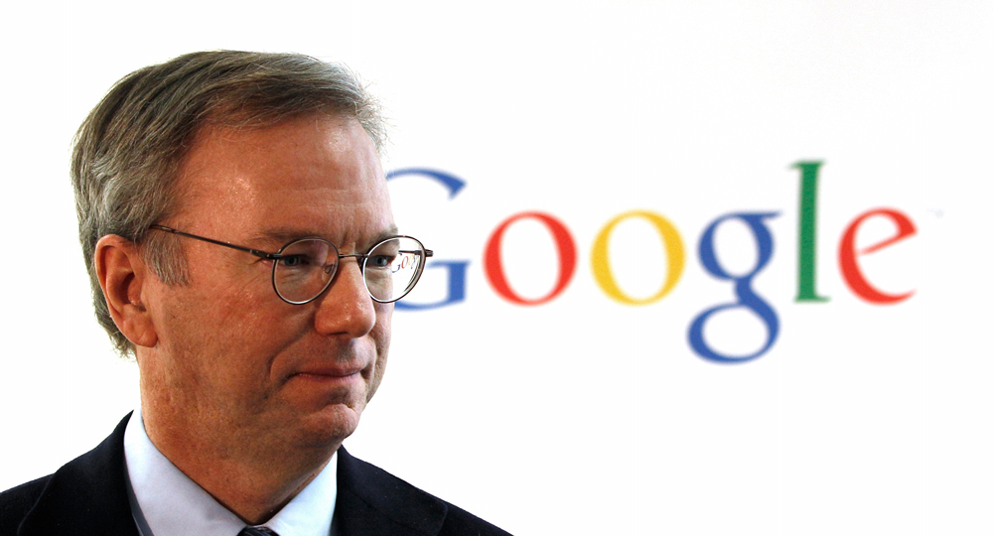


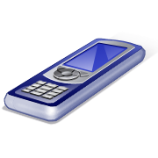

クラウド・コンピューティングの起源とGoogleの定義
Google CEO エリック・シュミット 6.Mar.2006, “Search Engine Strategies Conference @ San Jose, CA
データもプログラムも、サーバー群の上に置いておこう・・・そういったものは、どこか “雲（クラウド）”の中にあればいい。必要なのはブラウザーとインターネットへのアクセス。パソコン、マック、携帯電話、ブラックベリー、とにかく手元にあるどんな端末からでも使える・・・データもデータ処理も、その他あれやこれやもみんなサーバーに、だ。
向こう側
提供する側：世界中の複数拠点に分散配置
巨大なコンピューター・システム群
ネットワーク
（インターネット）
利用する側：自分専用のシステム
こちら側
6
http://www.google.com/press/podium/ses2006.html
Notes:
さて、ちょうどこの頃、ひとつの大きな動きが起ころうとしていました。クラウドです。
エリック・シュミットがクラウドについてスピーチしたのは2006年です。シュミットはこのころAppleの社外取締役をしており、iPhoneの開発について詳細を知る立場にありました。また、GoogleがAndroidを買収したのは2005年です。
シュミットの頭の中に、クラウド用のクライアントとして、iPhoneやAndroidのような新世代のスマートフォンがあったことは間違いないでしょう。

Slide 7
クライアントをモバイルに変えた3つの要因
モバイルデバイス
携帯電話回線の普及・高速化
UI/UXの向上による裾野の拡大
クラウドの普及・デバイスの高速化

Slide 8

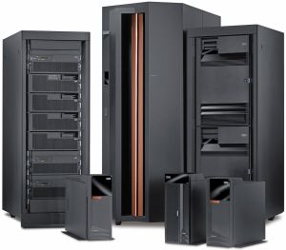
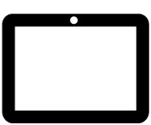


コレ一枚でわかるモバイルとウェアラブル
2007年以前
2007年以降
サーバー
クラウド
自社ネットワーク
インターネット
PCアプリケーション
Webブラウザ
PDA
ウエアラブル
モバイル
Notes:
これまでは、企業でも個人でもWindowsパソコンが大きなシェアを握っていましたが、ここ数年、その出荷台数は減少し、スマートフォンやタブレットなどのモバイル・デバイスが数を増やしています。さらに、時計やメガネの形をして身体に密着して使用するウェアラブル・デバイスも登場しています。
昔も電子手帳やPDA（Personal Digital Assistants）などの携帯型デバイスはありましたが、能力も低くネットワーク接続も限定的でした。これに対して、現代のモバイルやウェアラブルは、センサーやGPS、強力なプロセッサーを内蔵し、インターネットを介してクラウドと一体となって様々な機能を実現しています。
モバイルが広く普及するきっかけは、2007年の初代iPhoneの登場です。それ以降、両者は相互に影響を与えあいながら進化してきました。
パーソナルコンピュータ（パソコン）が登場した1980年代以降、コンピュータは、複数ユーザーで共用するサーバーとユーザーが直接操作するクライアントに役割を分けて使われてきました。この関係は、クラウド時代の今でも基本的には変わりません。ただ、以前は業務毎に個別に用意されたサーバーとクライアントのプログラムが連携して業務機能を実現していましたが、クラウド時代になると、標準的なブラウザやブラウザ機能を組み込んだプログラムがこの役割を担うようになります。その結果、クライアントのプログラムは使わずにブラウザで、あるいは、通信はブラウザ通信をそのまま使うことでプログラム開発の負担を減らし生産性を上げられるようになりました。さらに、小型・高性能で高速に通信できるハードウェアが普及し、クラウドと一体となって、コンピュータと私たちの関係を大きく変えようとしています。

Slide 9
パソコンとモバイルデバイスの違い
パソコン
モバイル・ウェアラブル
移動できない
移動できる
使うときに電源を入れる
常に電源が入っている
使うときにネットワークに繋ぐ
常にネットワークに繋がっている
主なユーザーはビジネスユーザー
(使うためにある程度の知識が必要)
一般ユーザーも利用
(直感的に操作できる必要あり)
クラウドは必須では無い
クラウドとの連携が前提
Notes:
パソコンとモバイルの違いは、次の３点です。
・常時接続
・UX（User eXperience：ユーザー体験）重視
・クラウド前提
モバイルは、携帯電話をベースにしています。そのため、通信機能を標準で装備し、常に電源が入っています。省電力のために使わないときは画面を消していますが、その時でも常にネットワークに繋がっており、電話が着信すれば、すぐにポケットから出して即座に起動させ、応答することができます。また、インターネットに繋ぐ操作をしなくても、「常時接続」されているので、どこにいても即座に、メールへの返信、検索、ゲームなどができます。
また、狭い画面でキーボードもありませんので、徹底して簡素で効率のよい使い勝手を実現しようとしています。マニュアルを見なくても使える、なめらかで気持ちの良い操作感覚、もっと使ってみたいという心地よさ、そんな「ユーザー体験（UX）」を徹底して追求しています。
さらに、モバイルは、単独ではなく「クラウド」と一体となって様々な機能を実現しています。つまり、モバイルの小さなデバイスの能力を遥かに超える機能やサービスを実現しているのです。
複雑な操作や大きな画面を必要とする業務ではパソコンの使い勝手が勝りますが、検索したり、閲覧したり、メールを送るなどの比較的簡単な操作ならモバイルでも十分です。むしろ、そういった使い方のほうが多いくらいです。しかも、どこにでも持ち運べることや、常時接続やUXによる使い勝手の良さは、コンピュータは「難しいもの」というこれまでの常識を大きく塗り替え、ユーザーの裾野を拡げているのです。

Slide 10
モバイルファースト・モバイルシフトの波
PC
モバイル
+ウェアラブル
モバイル
PC
PCでなければできないこと
縮小
モバイルでなければできないこと
増加
位置情報・センサー
いつでも
どこでも
モバイル・デバイスの利用
を前提とした設計
モバイルファースト
モバイルシフト
Notes:
モバイル・デバイスの出現は、これまでの人間とコンピュータの関係を一変させました。クラウドと共に発展してきたモバイル・デバイスは、従来では考えられなかったほどの膨大な処理能力と記憶容量を背景に、誰もが簡単に使える高度な操作性や表現力も兼ね備えています。これに、ウェアラブル・デバイスが加わることで、IT利用の裾野は大きく広がり、新たな用途や新しいビジネスの可能性が生まれつつあります。
モバイル・デバイスが進化するにつれ、パソコンでしかできないことはどんどん減り、モバイルでもできることが増えています。今では、位置情報の活用やUGMの発信、センサーとしての活用など、パソコンではできないことが、逆にどんどん増えています。
Windowsパソコンへのベンダーロックインから逃れたクライアント・プラットフォームは、やがてはHTML5に収束していくでしょう。そうなると、これからのクラウド・サービスは、パソコンベースでは無く、新たなクライアント・プラットフォーム＝モバイルを前提に構築されていきます。これがモバイルシフトの動きです。
その結果、新規のサービスを設計する場合には、まずモバイルでの活用を最初に考えるべきであるという認識が広がっています。モバイルの方が、ユーザー数が多いことに加え、最初からモバイル・デバイスの小さな画面に収まるように画面や操作方法を設計しておけば、大画面のデバイスにも容易に対応できるからです。これがモバイルファースト（モバイルを最初に）です。
企業情報システムにも、この波は押し寄せています。これまでと同様にWindows主体のシステムでは、ユーザーが納得してくれないかも知れません。時代は、そんな選択を迫っているのです。

Slide 11
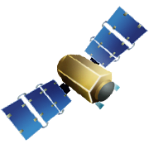
モバイルデバイスが変えたIT利用シーン
GPS（Global Positioning System）
クラウド
位置情報
地図データ
Notes:
モバイルが、パソコンと異なる大きな特徴のひとつに位置情報を使えることがあります。例えば、モバイルの代表格であるスマートフォンには、位置情報を取得するGPS（Global Positioning Systems）機能が組み込まれています。また、常に携帯し常にインターネットに繋がっています。据え付けタイプのパソコンでは、このようなサービスを利用することはできません。また、持ち運びができるノートパソコンもGPS機能を搭載しているものはほとんどなく、簡単には使えません。
例えば、昔は、地図は書店で購入するものでしたが、今ではスマートフォンで地図を閲覧できるようになりました。また、GPSとスマートフォンに内蔵されたコンパス機能を利用して、自分の現在位置やどちらを向いているかを知ることができます。
これら機能を利用して、待ち合わせの相手とお互いに自分の位置情報を知らせあって行き違いにならないようにすることもできるようになりました。また、周辺のお勧めのお店を探すことや、知らない土地でタクシー会社に自分の位置情報を知らせ、確実に向かえに来てくれるサービスも登場しています。
最近では、カーナビも、スマートフォンやタブレットで使えるようになりました。インターネットにつながっているので、移動先でお勧めレストランが紹介され割引クーポンを受け取ることもできます。また、その時々の催しの紹介、レストランや宿泊施設の予約、観光ツアーの予約などもできるようになりました。
また、代表的な地図サービスであるGoogle Mapsでは、膨大な数のスマートフォン・ユーザーの位置情報と移動履歴を匿名で取得し、それを解析することで、道路の渋滞状況を地図上に表示してくれるサービスも提供しています。

Slide 12






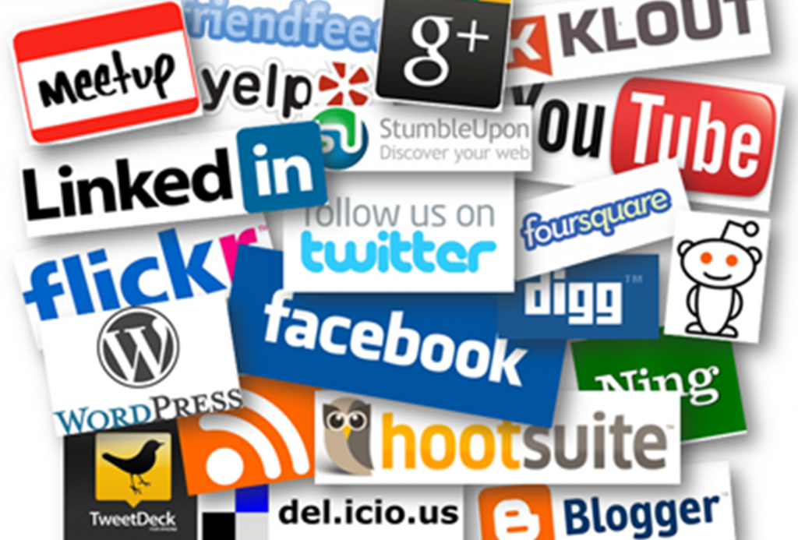
ユーザーからの簡便な情報発信と共有
ビッグ・データ
クラウド
UGM
User Generated Media
SNS
Social Network Service
Notes:
外出先で何かを見つけたり思いついたりすると、すぐに投稿し、いろいろな人に知らせることができるのも、モバイルの使い方です。このように、一般の人が情報を発信できる仕組みは、UGM （User Generated Media）と呼ばれています。
インターネットが普及しはじめた頃、企業などがホームページで情報を一方的に発信するのが一般的でした。しかし、ブログや口コミサイトなどが登場し、だれもが情報を投稿し公開できるようになったのです。さらに、発信した情報にコメントをつける仕組みが登場しました。このような、一方的な発信から双方にやり取りができる仕組みへの進化は、当時Web2.0と言われていました。2001年から運営され世界中のボランティアが運営している百科事典Wikipediaは、こんなUGMの先駆け的存在です。
さらに、2004年にはMixi、2005年のFacebook、2006年のTwitterなど、SNS（Social Media Service）といわれるサービスが誕生しています。
2007年のiPhone発売は、このSNSの普及を加速度的に拡大させました。直感的な操作、内蔵されたカメラで写真や動画を撮影し、その場で投稿でき、GPSを使って位置情報を付け加えることもできます。
ライブ感あふれる情報を誰もが簡単に発信でき、また、友達に知らせることや共有することができるようになりました。
こうして投稿された膨大な情報は、ビッグデータとなります。こうなると、もはや「投稿された個別情報」ではありません。商品やサービスについての評判、人と人のつながり、地域の話題など、ビジネスに直結する情報の源泉です。このような情報をうまく活かして、広告や宣伝、マーケティング、ビジネス戦略などに結びつけてゆこうという取り組みが始まりつつあります。
これについては、塾の別の回で詳しく紹介させて頂きます。

Slide 13
クライアント・プラットフォーム
〜ベンダーの事情〜
Notes:
13

Slide 14
クラウドへの移行＝新しいクライアントへの移行
クライアント・サーバー
クラウド
サーバー
クラウド
自社ネットワーク
インターネット
Windows
Webブラウザ
Notes:
クラウドとモバイル・デバイスは、それらが生まれた時から切っても切れない関係にありました。Googleのシュミット氏が「クラウド・コンピューティング」という言葉をはじめて使ったとき、「手元にあるあらゆる端末」からアクセスでき、それに必要なのは「ブラウザとインターネットへのアクセス」だと述べていましたが、これが、現在のモバイル・デバイスの基本的な設計思想に引き継がれています。
この言葉が意味するところは、デバイスの大きさや基本ソフトの種類 （Windows、Mac、iOS、Androidなど）に関係なく、Webブラウザさえ搭載されていれば、等しくクラウド・サービスを受けられるということです。
クラウドを利用するクライアントとして重要なのはブラウザが使えることであって、ハードウェアや基本ソフトでは無いということなのです。つまり、モバイル・デバイスは、「クラウドの持つ機能や性能を、ブラウザを介して利用するためのデバイス」として誕生したのです。
このように、クラウドの誕生時点でクライアントはブラウザを使うことが想定されていましたが、クラウドがブラウザをクライアントとして選んだというよりも、ブラウザの技術革新がクラウド誕生のきっかけになったという見方もできます。この点については後述します。
そして、シュミット氏はアプリケーションを動かす環境 (プラットフォーム) が大きく変わることを示唆していました。この言葉の意味をきちんと理解するためには、当時のクライアントがどのようなものであったのか、それがどのようにクラウドにシフトしていったのかを整理しておかなければなりません。

Slide 15
クライアント・プラットフォーム
Windows
Linux
MacOS
PC/AT
Mac
クライアント毎に専用のプログラム (ネイティブアプリ) を用意する必要があり、開発効率が良くない
プラットフォームを抽象化する層
Windows
Linux
MacOS
PC/AT
Mac
ひとつのプログラムコードで全てのプラットフォームに対応、コストを最少化して売上を最大化できる
Notes:
モバイル・デバイスの登場以前、Windowsパソコンが一般的でした。パソコン市場の90%以上がWindowsパソコンだった時期もあります。なぜ、それほどにシェアが高まったのでしょうか？ そして、なぜ今、モバイル・デバイスへの移行が始まったのでしょうか？
初期のパソコンが登場した1980年代には、様々な企業がパソコンを開発・販売していました。なかでも企業ユーザーに信頼されていたのがIBM製品でした。その後IBM互換機の参入により価格が下落、そのシェアを伸ばしたのです。互換機のシェアが高くなると、そのためのアプリケーション・ソフトが数多く開発されるようになり、さらに互換機のシェアがさらに伸びるという循環が生まれました。
IBM製品および互換機には、Intelのプロセッサーが使われていました。そして、Microsoftは、これらのパソコンで動くWindowsを開発し、この組合せ（Wintelと呼ばれることがあります）が標準的なクライアントになったのです。このような、ハードウェアと基本ソフトの組合せを「プラットフォーム」と呼びます。
一方、ソフトウェアを開発する側にとっては、いくつもの異なるプラットフォームが混在している環境は、それぞれに別々のソフトを開発しなければならず、手間もコストも掛かります。そのため、最もシェアの大きいWintelでの開発が増えて、さらにシェアを拡大していったのです。
しかし、この結果、ユーザーも開発ベンダーもWintelから逃れられなくなりました。これを「ベンダーロックイン」と言います。ベンダーロックインは、ベンダーの裁量を許し、ユーザーの選択肢を狭め、高コスト化や技術の停滞をもたらす恐れがあります。
そのため、特定のプラットフォームに依存しないアプリケーションの実行環境が模索されてきました。Javaなどがよく知られていますが、互換性の制限やパフォーマンスの問題などでクライアント用にはあまり普及していません。それに代わり、ブラウザをベースにした抽象化層が注目されてきました。FlashやAjax等のRIAです。

Slide 16
サーバーとクライアントの関係の変遷
クライアント・サーバー
Webシステム
RIC/RIA
サーバー
サーバー
サーバー
業務個別
プログラム
業務個別
プログラム
業務個別
プログラム
業務個別
プログラム
業務個別
プログラム
業務個別
プログラム
業務個別
プログラム
業務個別
プログラム
業務個別
プログラム
Webサーバー
Webサーバー
Windows
ブラウザー
ブラウザー + プラグイン
業務個別
プログラム
業務個別
プログラム
業務個別
プログラム
管理コストの増大
ベンダーロックイン
ブラウザの機能不足
マルチプラットフォーム対応
プラグインによる
ブラウザの機能強化
マルチプラットフォーム対応
Notes:
改めて、クライアント・プラットフォームの歴史を振り返ってみましょう。
クライアント・サーバー
メインフレームの時代、クライアントは、文字しか表示・入力できないものでした。パソコンの出現は、この操作をパソコンに肩代わりさせ、表現力と操作性を高め、大きな処理やデータ管理を強力なサーバーに任せ、連携・役割分担して使う「クライアント・サーバー」を誕生させたのです。
Webシステム
「クライアント・サーバー」は、表現力と操作性を向上させた一方で、業務ごとにクライアント用のソフトウェアを開発・導入、トラブル対応、バージョンアップなどの運用管理負担は大幅に増やしました。
そこに登場したのが「Webシステム」です。1995年のWindows95以降、パソコンに標準装備されたブラウザで業務システムを利用しようというものです。これにより、業務個別のプログラムを開発しなくても高い表現力や操作性を実現できると期待されたのですが、当時のブラウザでは機能が足りず、使い勝手が良くなかったことから、あまり広がりませんでした。ただ、ブラウザは様々なデバイスで動作するため、Windowsへのベンダーロックインを回避できる可能性もありました。この考え方は後のクラウドに繋がる重要な発想となったのです。
RICとRIA
次に登場したのが、「プラグイン」の利用です。プラグインとは、標準のブラウザではできない機能を、ブラウザにプログラムを組み込むことで実現する仕組みです。例えば、アニメーションやビデオ、高機能な入力フォームを実現するFlashはその代表です。
このようなブラウザはRIC（Rich Internet Client）、それを使ったアプリケーションはRIA（Rich Internet Application）と言われ、表現力と操作性も高まり、利用者も増えてゆきました。

Slide 17
Ajaxの登場
クライアントの機能
Flashなどの
プラグイン
クライアント
Ajax
ブラウザ
端末
2004-5年頃
メインフレーム
クライアント/サーバー
Webシステム
RIC/RIAとクラウド
1990年
2000年
Notes:
Flashは、2000年代初頭、既にパソコンへの普及率が97%に達しており、事実上の「標準」の地位を確立していました。 そのため、ブラウザさえ使えればハードウェアや基本ソフトウェアの種類を問わないFlash は、Windowsに代わるクライアントとして期待されたのです。
しかし、Flashは無料とは言えAdobe社の製品です。Flashが標準となれば、新たなベンダーロックインが発生します。そこで、プラグインを使わずにブラウザの機能を強化する方法が模索されました。
そこに出現したのが「Ajax（Asynchronous JavaScript + XML: エイジャックス）」です。Ajaxは、ブラウザの標準機能だけで、高い表現力や操作性を実現しました。
Ajaxを採用した最初のサービスは、2005年に公開された Google Maps です。それまでの地図サイトは、移動や拡大縮小のたび地図画像を書き換えていたため、ぎこちない動きになっていました。しかし、Google Mapsはマウスの操作だけで、なめらかな移動や拡大縮小ができたのです。WindowsのアプリケーションやFlashを組み込んだブラウザであれば、こういったこともできましたが、当時ブラウザ単体でこれだけのことができるとは誰も想像していなかったため、大きな驚きを持って迎えられたのです。2006年に、この技術に対してAjaxという名前が付けられました。
これ以降、Webブラウザは、情報の表示だけでは無く、Windowsアプリケーションに匹敵する高度な操作性を実現できるという認識が高まり、Webシステムを再度見直すきっかけとなったのです。
このことは、情報システムのクライアントとして不動の地位を確立していたWindowsパソコンの位置づけも大きく変えることを意味しました。プログラムやサービスをAjaxベースで作ることができれば、クライアントはWindowsパソコンで無くても良いことになるからです。

Slide 18
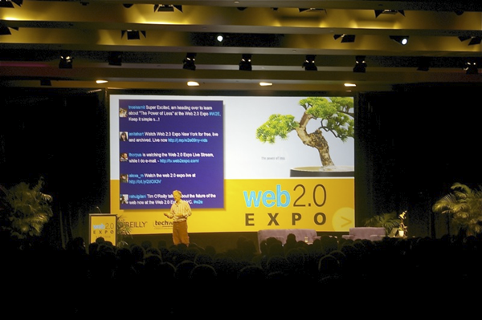

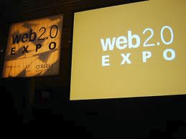
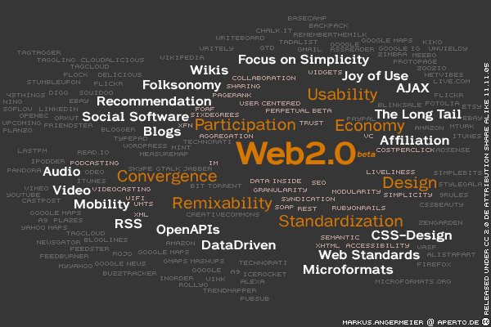
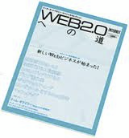


Web2.0 (2005年頃)
Web2.0 = 「Web新時代」
Webの操作性/ユーザーエクスペリエンスを劇的に改善
ブラウザをプラットフォーム化できる可能性を示した
Notes:
さて、皆さんはWeb2.0というのをご存じでしょうか？若い方はご存じないかもしれませんが、2005年頃に一大ブームを巻き起こしたＷｅｂの技術革新です。
それまで一方通行的で動きに乏しかったWebサイトが、いきなり動的でインタラクティブなものになり、利便性が劇的に向上しました。Webがプラットフォーム化し、ユーザーが情報を発信する新しい使い方が可能になりました。これを可能にしたのが、Ajaxだったのです。

Slide 19
Ajax (エイジャックス) とは
Asynchronous JavaScript + XML = Ajax
非同期の
JavaScript
サーバーからダウンロードされ
ブラウザ上で実行される
スクリプト言語
eXtensible Markup Language
ユーザー独自の拡張が可能なマークアップ言語
Flashなどのプラグインを使わず、
Web ブラウザ単独で、PCにインストールされた
アプリケーション並みの操作性を実現
＊JavaとJavaScriptは違うものです
Notes:
19
Web2.0の原動力となった技術のひとつが、Ajaxです。
Ajaxは、Asynchronous JavaScript + XMLを縮めたものです。2004年に提供が開始されたGoogle Mapsで使われた機能に対して2005年、命名されました。
JavaScriptはサーバーからダウンロードされブラウザ上で実行されるスクリプト言語で、元々Webブラウザに内蔵されていたものです。これを非同期に使うことによって、使い勝手を向上させます。
XMLはHTMLと同様のマークアップ言語で、様々な機能を必要に応じて拡張できるという特徴を持っています。
技術的な詳細は省きますが、要するに、これらの技術の組合せによって、Flashなどのプラグインを使わずにネイティブアプリケーション並の高度なUIを実現することができるのです。
ところで、よく間違われるのですが、プログラミング言語のJavaとJavaScriptは、全く違う物です。元々はNetScapeのエンジニアが開発し、Javaの知名度にあやかるために名前だけ似せたと言われています。
現在は国際規格となり、正式にはECMAScriptと呼ばれます。
19

Slide 20
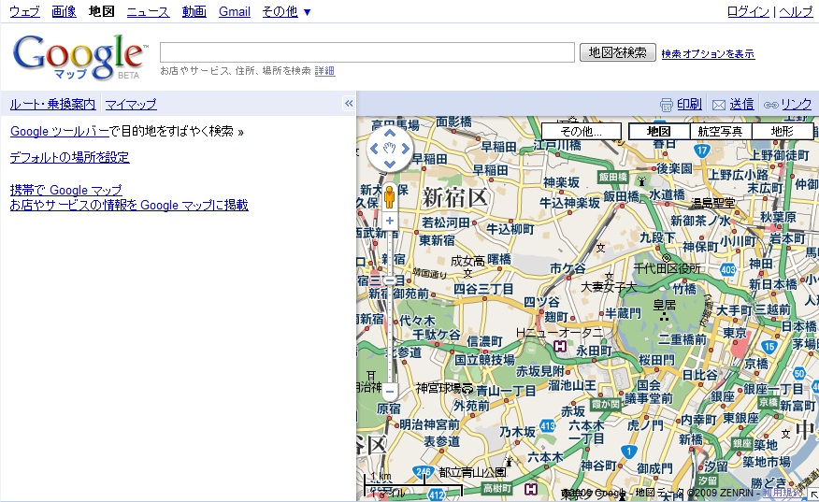
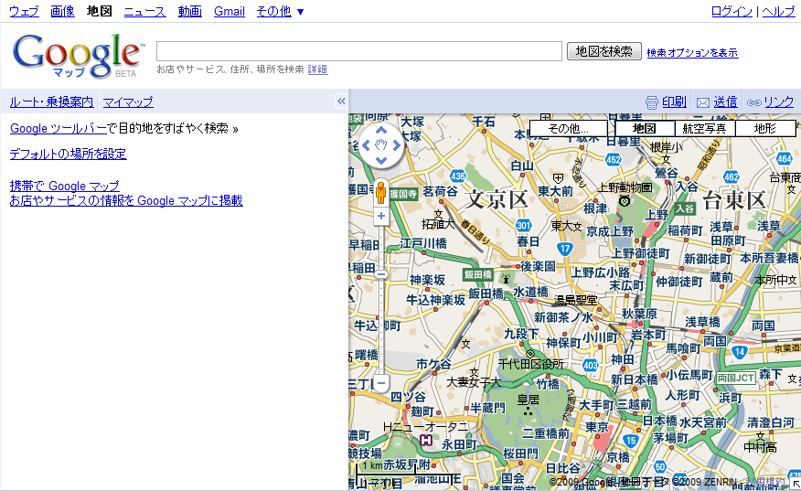
昔の地図サイト
Notes:
説明だけではわかりにくいと思いますので、具体的な例をひとつ見ていただきましょう。
Web2.0以前の地図サイトです。当時の地図サイトを覚えている方はおわかりでしょうが、通信速度が遅いこともあって、今と比べると非常に使いにくいものでした。例えば、今九段下あたりが中心に表示されていて、もう少し北東の方を見たい、と言う場合には、見たい方向の矢印を押すと・・
いったん全画面を消して、その後ゆっくりと全画面を書き換える、ということになります。今では、こんな地図サイトはありませんよね？

Slide 21
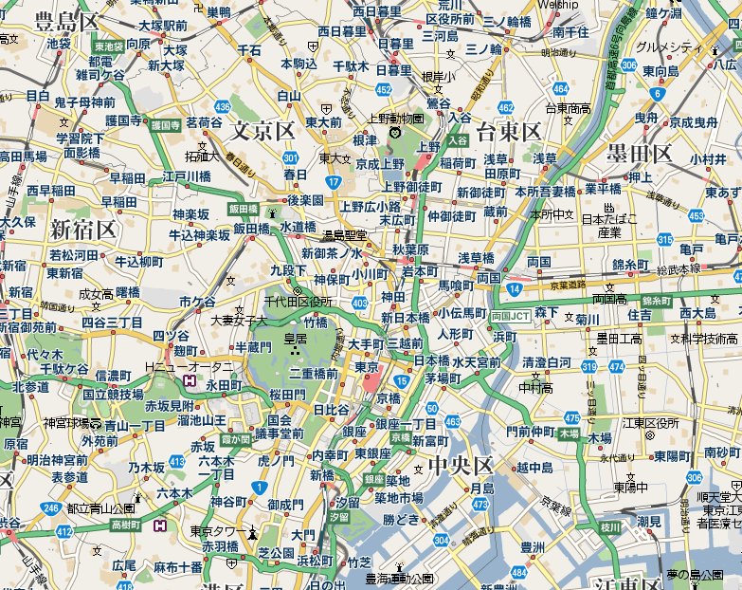
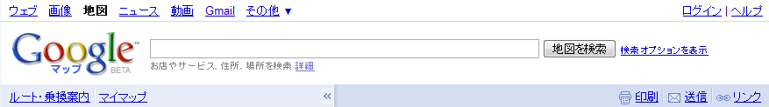
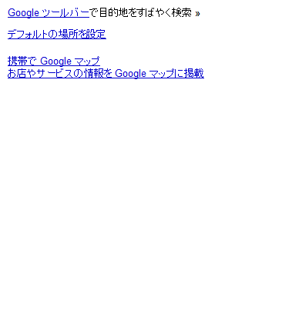
Ajax を使った地図サイト
Notes:
そこへ表われたのがGoogle Mapsでした。Google Mapsでは、見たい方向にマウスを持って行き、
ドラッグすることによって、インタラクティブに地図を動かすことができます。これが、Ajaxで可能になったのです。
もちろん、当時でもFlashを使ったり、PC用の地図アプリを使えばこういうことはできたのですが、プラグイン無しのブラウザ単体で実現したことが凄かったのです。当時のWebデザイナやエンジニアは、ブラウザだけでここまでできるのか、と驚愕したわけです。
仕組みとしては、最初の地図を表示したあと、XMLとJavaScriptの組合せで非同期通信を行い、バックグラウンドで周りの地図を読み込んでしまいます。地図を表示したユーザーは、高い確率でその周辺を見ようとするだろうというのが理由です。
ユーザーが読込の指示をしなくてもブラウザが勝手に先行して読みこむのが「非同期」通信で、これによって、周辺の地図を見たくなったときに待ち時間無しに表示できるのです。
そして、マウスのドラッグを検知した場合、DHTMLを使って画面の一部分のみを書き換えて表示します。これで、待ち時間無しに直感的な操作が可能になるわけです。

Slide 22
Ajax の意義
標準のWeb ブラウザで独立アプリ並みの操作性を実現できる
クライアントアプリやプラグイン無しで高度な対話型のシステムを構築可能
(＝特定の企業の技術に頼らない)
Webシステム/Webアプリ/WebサービスのUIを劇的に改善
クラウド コンピューティングへのシフト
クラウドのクライアントとしての
Web ブラウザーの重要性が増大
Notes:
ブラウザ単体で高度なUIを実現したAjaxですが、その最大の特徴は、新しい技術をなんら必要としなかった、というところにありました。
Ajaxを構成する技術であるJavaScript、DHTML、XMLは、1990年代にすでにブラウザに組込まれていたのです。しかし、これらの機能は有効に利用されずに放置されていました。JavaScriptに至っては、セキュリティ上のリスクがあるため、機能をオフにしておくことが推奨されていたほどです。
ですから、Ajaxは新規に開発されたものではなく、もともとあった機能を組み合わせて新しい使い方を「発見」したものである、ということができます。
つまり、サーバー側でAjaxを意識した開発を行う事によって、クライアント側に何ら手を加えること無く、この新しいユーザーエクスペリエンスを実現することができたのです。世界中のPCがAjaxレディな状態になっているということで、これは非常に大きなメリットです。
Ajaxの発見は、Webの世界を一変させました。それまで静的で動きに乏しかったWebサイトが、どんどん書き換えられ、高度なUIを備えていったのです。それがWeb2.0という大きな流れになったのでした。
標準のWeb ブラウザだけで独立アプリ並みの操作性を実現できるということは、クライアント側にファットクライアントやブラウザプラグインを用意しなくとも高度な対話型のシステムを構築可能だということです。それまでFlashの採用に躊躇していたベンダーも、安心して採用することができます。追加のコストもかかりません。良いことずくめです。
この後、WebシステムやWebアプリ・サービスがAjaxベースで開発されるようになり、それまでとは比べものにならない高度なUIを備えるようになりました。
そしてこれがきっかけとなって、クライアントはもうブラウザだけで良い、インターネット上に巨大なサーバーを置いて、ブラウザからサービスを利用すれば良いではないか、という考えが生まれたと考えられます。クラウドの誕生です。
Google Mapsが発表されたのが2004年、Ajaxが命名され、Web2.0がブレイクしたのが2005年でした。そして2006年、シュミットが初めて「クラウド」に言及したのです。この瞬間に、今のクラウドへのレールが敷かれたということができます。
Ajaxを快適に利用するためには、ブラウザの速度が非常に重要になります。

Slide 23
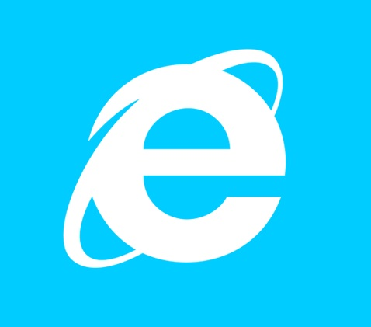
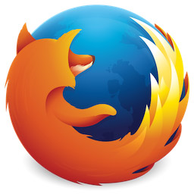

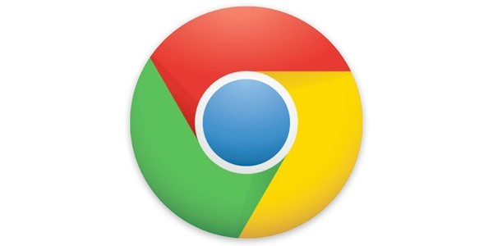

ブラウザーの進化とAjax
Microsoft Internet Explorer
Mozilla Firefox
Apple Safari
Google Chrome
Opera Software OPERA
JavaScript実行速度の向上
Ajaxの操作性と快適さを向上
Notes:
そんな中、Ajax使用時の快適さを大きく左右するJavaScriptの実行速度が注目されるようになりました。
当時、ブラウザの主流は、WindowsXPで動くInternet Explorer 6 （IE6）でしたが、2001年にリリースされたIE6では、JavaScriptの動作は遅く、快適さを実現できなかったのです。このためIE6以外のブラウザは、競ってJavaScriptの高速化を進め、Ajaxの速度向上、つまりは表現力と操作性を向上させ、自分達のブラウザで使えるサービスが快適に利用できるように進化させたのです。
2008年にはGoogleがChromeブラウザを発表しこれに参戦、JavaScriptの高速化競争がさらに加速しました。このような一連の取り組みにより、インターネット上のサービス、すなわちクラウド・サービスを快適に使える環境が、整いはじめたのです。
このような状況の中、2007年に発売されたiPhoneにもAjaxが完全に動くブラウザSafariが、搭載されました。それ以前にも携帯デバイスで動くブラウザはありましたが、Ajaxを動かすには機能が不完全だったのです。しかし、iPhone以降のモバイル・デバイスには、標準でAjax対応のブラウザが組み込まれるようになったのです。
これにより、モバイル・デバイスは、自身の能力の限界を超え、クラウドの膨大な処理能力と記憶容量を快適に利用できるようになり、その存在価値を高めていったのです。

Slide 24
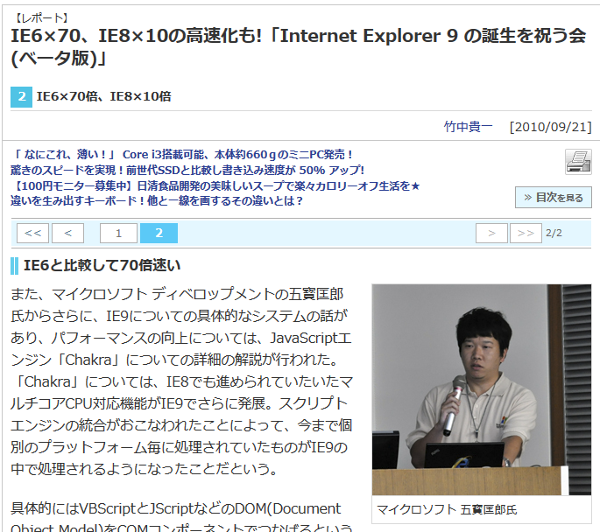
IE9のJavaScriptはIE6と比較して70倍速い
http://news.mynavi.jp/articles/2010/09/21/ie9/001.html
Notes:
Microsoftは各社に遅れながらも、2011年のIE9でなんとか体制を立て直しますが、この間に失ったシェアは今でも戻っていません。
（IE6どれだけ遅かったんだよ、って話ですよね）

Slide 25
FlashとHTML5
Notes:
25

Slide 26

AjaxからHTML5へ
クライアントの機能
Flashなどの
プラグイン
クライアント
Ajax
ブラウザ
端末
メインフレーム
クライアント/サーバー
Webシステム
RIC/RIAとクラウド
1990年
2000年
Notes:
Ajaxの出現は、これまでの常識を大きく変える出来事でしたが、Flashを超える機能は実現できませんでした。それは、Ajaxの動作を記述する言語HTML（HyperText Markup Language：ブラウザの表示方法や動作を記述する言語）に制約があったからです。それも仕方がないことで、1999年に制定された当時のHTML 4.01は、高速ネットワーク、動画再生、高度な対話機能など想像もつかない時代で、そのような使い方を想定しなかったからです。
Ajaxをさらに使いやすくするため、HTMLを強化しようという取り組みが行われてきました。このHTMLの最新バージョンであるHTML5は、今年（2014年）中に勧告（最終決定）される予定です。

Slide 27
HTMLの歴史と現状
HTML 1.0 (1993年)
HTML は元々インターネット上の情報をレイアウトして見つけやすいようにするために考案されたもので、静的なコンテンツを前提にしている。
HTML 2.0 (1995年)
HTML 3.2 (1997年)
HTML は1999年の4.01以降アップデートされておらず、マルチメディアやWebアプリケーションへの対応が難しい状態が続いてきた。
HTML 4.0 (1997年)
HTML 4.01 (1999年)
このためプラグインを使ってブラウザの機能を拡張する方法がとられ、Flashなどが普及した。
MicrosoftはIE5/6でHTMLに独自の拡張を行い、ブラウザの機能を拡張したが、インターネットコミュニティからは反発を受けた。
民間ベンダーが共同でHTMLの拡張を行い、 W3CにHTML5として採用するよう働きかけた。(WHATWG)
HTML 5 (2014年)
15年ぶりの新バージョン
Notes:
そもそもWebブラウザは、インターネット上の情報を探しやすくするために開発された物で、HTMLは基本的には文字情報や静止画を取り扱うための言語でした。様々な拡張が行われましたが、基本的に静的なコンテンツを扱うという構造はあまり変わっていません。1999年当時は回線も遅く、動画やアニメーションなどを扱う必要もあまり無かったのです。
HTMLが進化しなかった分、Flashなどのプラグインによって機能を拡張するアプローチがとられました。
一方でMicrosoftとNetScapeは、ブラウザ戦争の過程で独自の機能拡張を繰り返し、ブラウザ間の互換性に悪い影響を与えました。
様々な機能拡張に加えて、HTMLを独自に拡張するというアプローチもとりましたが、これは本当はルール違反だったのです。
インターネットやHTMLの仕様は、インターネットコミュニティの場で議論された後にW3Cという公的な機関が勧告を行ってはじめて正式な規格になるというのが決まりであり、一企業が勝手に機能を追加してはいけないのです。両社はそれを行わず、インターネットコミュニティから批判を浴びました。
（但し、このような行動にも理由はあります。標準化の作業は時間がかかり、スピーディな機能拡張ができないのです。この後お話ししますが、HTML5は標準化作業に手間取っています。また、NetScapeも様々な機能拡張を行いましたが、それはHTMLに関わる部分では無く、UIやスクリプトなどの部分でした。）
当時はIEのシェアが高かった（というかほぼ独占状態）ため、結果としてMicrosoftの独自仕様が標準化してしまい、それに合わせて開発されたWebサイトでは、IE以外のブラウザでは表示が乱れるなどの問題が起きました。
この様な中、HTMLが拡張されない状況を不満としたApple、Mozilla、OperaがWHAT WGを立ち上げ、HTMLを独自に拡張し始めたのです。2004年のことです。2004年と言えば、先ほどのAjaxが生まれた年です。2004-5年というのは非常に重要な転換期であったことがわかります。
このWHAT WGにはその後Googleなども参加して作業を加速させます。狙いは、HTMLとJavaScriptを拡張してFlashを凌ぐ機能を実装することでした。
2007年、WHAT WGは、それまでの開発成果をW3Cに譲渡してこれをHTML5として勧告するよう交渉します。これにより、止まっていたHTMLの拡張が進み始めたのです。

Slide 28

HTML5（１）
ウェブ
ウェブサーバー
ウェブサーバー
通信プロトコル
通信プロトコル
1997年〜
2014〜
HTML4
文字や写真のような
動きのない情報を対象
現状に即した
大幅な改訂
HTML5
動画や音声など
次代に即した情報を対象
プラグイン・ソフトウェア
Flash、Silverlightなど
ブラウザー
ブラウザー
もはや限界！
Notes:
1990年代初頭、文字や写真のような動きのない情報を、インターネットを介して交換するための手段として登場したのがウェブです。しかし、現在では、動画再生やビデオ会議、ゲームなど動きのある対話型のアプリケーションが動作するプラットフォームとして利用されています。
この仕組みを実現しているのが、情報を送り出すウェブサーバーと、その情報を表示するブラウザ、そして、情報をやり取りする手順である通信プロトコルです。この組合せは、ひとつではありません。例えば、ブラウザだけでも、MicrosoftのInternet Explorer、MozilaのFireFox、AppleのSafari、GoogleのChromeなどがあります。ウェブサーバーや通信プロトコルにもいろいろなものがあります。このように異なるソフトウェアを使ってもお互いに情報のやり取りができ同様の表現にできるのは、情報の構造やブラウザへ表示方法を指定するHTML（ハイパーテキストマークアップ言語）が標準化され、共通に利用できるからです。
しかし、このHTMLも1997年にバージョン4（HTML4）が定められ、1999年に4.01にマイナー・バージョンアップされて以降、大きな改訂もないままに今日まで使われてきました。その間、ネットワークの高速化やコンピュータの性能向上、GPSやセンサーが組み込まれたスマートフォンの出現など、当時とは利用環境が、大きく変わってしまいました。
この状況に対応するために、HTML4はそのままに、動画や音声を再生するなどのHTML4には含まれない機能をプラグイン（Flashなど）といわれるソフトウェアを追加して補完してきたのです。しかし、このような対処ではもはや限界が見えてきました。そこで、時代にふさわしい改訂が求められるようになり、次代を担うHTML5を定める取り組みが生まれたのです。
2014年10月、HTMLは、15年の歳月を経て新しいバージョンとしてW3Cより正式に勧告されました。今後は、このHTML5を基盤として新たな取り組みが進められることになります。

Slide 29
HTML5（２）
通信
プロトコル
広義のHTML5
次世代アプリケーション・プラットフォーム
デバイス
連携
狭義のHTML5
ウェブの標準化団体W3C
が規格を策定した
次世代のマークアップ言語
CSS3
ECMAscript6
(JavaScript)
Notes:
HTML5には、狭義と広義の意味があります。狭義には、ウェブの標準化団体「W3C（World Wide Web Consortium）」が規格を策定した次世代のマークアップ言語そのものを指しています。ブラウザで表示する内容の構成やレイアウトの指定、動画や音声、2次元グラフィックスの取り扱いなどを定めています。広義には、これに加えて、ネットワークに接続されていないときにもデータを加工・編集するためのオフラインストレージ、スマートフォンなどのハードウェアに内蔵されるGPSやセンサーをブラウザで扱うためのデバイス連携、豊かな表現を実現する3次元グラフィックスなど、ブラウザ上で高度で複雑なアプリケーションを動かすための機能の扱いまで含めています。つまり、次世代のアプリケーション・プラットフォームを実現するための方法や手順を標準化したものという意味で使われます。
広義の意味でのHTML5には、レイアウトを制御するCSS3や、JavaScriptの新バージョンであるECMAscript6も含まれ、Ajaxの機能が大幅に拡充されており、従来プラグインで実現していた機能の多くが含まれています。HTML5のゴールのひとつはここにありました。つまり、特定のメーカーが提供する技術に頼るのではなく、誰もが自由に利用できるオープンな標準として実現することです。
実際、2010年のAppleのiPhoneでAdobeのFlash（当時のウェブにおける動画や音声を利用するための事実上の標準となっていたプラグイン）をサポートしないという発表はオープンではないことの課題を露呈しました。その後、iPhoneやiPadが広く使われるようになり、HTML5による動画や音声の配信が一気に普及したのです。
現在では、HTML5はウェブだけでなく、スマートフォン向けアプリケーションや企業向けシステムなどの開発にも利用されるようになり、マルチデバイス時代のアプリケーション技術として普及しつつあります。

Slide 30
これからのクライアント
Notes:
30

Slide 31
Webアプリとネイティブアプリ
 | HTML5 | ネイティブ
開発コスト | ○ | △
マルチプラットフォーム対応 | ◎ | △
UX/UI | ○ | ◎
機能・速度 | ○ | ◎
アプリ配信の容易さ | ◎ | ○
収益化 | △ | ○
ユーザーの囲い込み | × | ◎
Notes:
JavaScriptの高速化と並行してHTMLの仕様も時代に即したものにする取り組みが始まりました。HTML 4.01に替わるHTML 5です。これによって、Flashでなければできなかった高い表現力や操作性をAjaxにも持たせようというのです。
HTML 5とは本来言語仕様のバージョンを示す言葉です。しかし、今では、ブラウザでアプリケーションを動作させる次世代の標準技術の総称としても使われるようになっています。
この動きを加速したことのひとつに、iPhoneが発売当初からFlashをサポートせずHTML 5を使用する方針を打ち出したことがあります。iPhoneのシェアが拡大し、Flashではプラットフォームに依存しないプログラムが書けなくなりました。こうして、新しいクライアント・プラットフォームとして、HTML5が最有力となったのです。
ところがHTML5にも、大きな問題点が残っています。それは、HTML5の仕様が確定していないことで、ブラウザ間の互換性に支障をきたしているのです。また、AndroidやiPhoneなどのデバイスに依存したプログラム（ネイティブアプリ）に比べると足りない機能があり、性能が充分に出ない場合もあり、ネイティブアプリも広く使われています。
ネイティブアプリのほうが、画面設計が簡単でパフォーマンスも出しやすいのですが、プラットフォーム毎に作る必要があり、マルチプラットフォームの理想からは後退してしまいます。このような状況は、いずれ解消される可能性はありますが、Appleなどはネイティブアプリを増やして自社プラットフォームへの囲い込みを行う姿勢を見せており、ベンダー毎の思惑が入り乱れている状況となっています。最近ではHTML 5で記述したプログラムをネイティブアプリに変換するツールも提供され、過渡期ゆえの混乱も見受けられます。

Slide 32
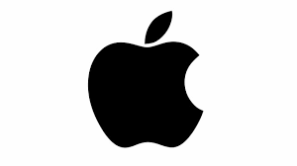

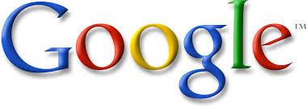
各社が目指すクライアントプラットフォーム
Continuity
プラットフォーム毎の
ネイティブアプリ
データとUXを共有
MacOSアプリ
iOSアプリ
TVアプリ
Mac OS
iOS
AppleTV Software (iOS)
Macintosh
iPhone/iPad
AppleTV
ユニバーサルWindowsアプリ
Windowsプラットフォーム共通の
ネイティブアプリ
Windowsアプリ
RTアプリ
WPアプリ
Windows
WindowsRT
Windows Phone
Xbox OS
?
Windows10
Windows Kernel
PC
ARM Tablet
Smart Phone
Xbox
TV
Webサービス (HTML5)
Web (HTML5) アプリ
Chrome
Windows/Mac/Linux
Android
Chromebook
Notes:
これまで見てきたように、いったんHTML5でまとまりかけた次世代のクライアントプラットフォームは、複雑な動きを見せはじめました。オープン技術に異常に固執するGoogleと違い、AppleもMicrosoftも、本音は自社プラットフォームを標準にしたいのです。そのほうが、顧客の囲い込みができ、莫大な利益が得られるからです。Wintelが利益を独占していた時代を思い出して下さい。
3社とも、PCとモバイル、ウェアラブル、テレビなどの家電を全てカバーできる新しいプラットフォームを提供しようという方向性は同じですが、この3社の具体的な戦略は微妙に異なっています。
まず、Appleには現在、Macintosh用のMacOS Xと、iPhone/iPad用のiOSの2つのOSがあります。今後ウェアラブルや家電向けにはiOSが対応していくようですが、MacOSとiOSを統合する計画はありません。つまり、ソフトウェアの提供者はMacOSとiOSの2つのOS用にソフトウェアを開発する必要があるのます。一方でAppleは、先頃発表された「Continuity」という技術で、デバイスを跨いで情報を共有し、連携を強化していく戦略です。iPhoneで見ていた動画の続きをMacintoshあるいはAppleTVで見る、といったことが可能になるのです。
Microsoftもまた、デバイス毎に専用のOSを用意する戦略ですが、現在全てのOSでカーネルを共通化しようとしています。これにより、各OS間の互換性を高めることができます。その上で、一つのソースコードから全てのOSで動作する「ユニバーサルWindowsアプリ」の利用が可能になります。一度開発すれば、様々なデバイスで動作させることができます。
Googleは、Webブラウザをクライアント環境として使い、様々な機能をWebサービスとして利用する戦略です。どんなデバイスでも、Webブラウザさえあれば同じサービスを利用できるのです。Chromeしか動かないChromebookは、この戦略を最もシンプルに実現した製品と言えるでしょう。
この3つの戦略は、各々にメリット・デメリットがあります。Appleのやり方では、OS毎に専用のアプリが必要になります。開発コストがかかりますが、その分、各々のデバイスの特徴を100%引き出すことができ、使い勝手の良いアプリケーションを開発できます。Microsoftの方法では、アプリケーションを一回書けばすべてのデバイスで動かすことができますが、それでもMicrosoftのデバイスでしか使えません。AppleとMicrosoftのプラットフォームは、AppleとMicrosoftのデバイスでしか利用できないのです。これでは、ソフトウェア開発者は二の足を踏まざるをえません。

Slide 33
各社が目指すクライアントプラットフォーム
Continuity
MacOSアプリ
iOSアプリ
TVアプリ
Mac OS
iOS
AppleTV Software (iOS)
Macintosh
iPhone/iPad
AppleTV
ユニバーサルWindowsアプリ
Windowsアプリ
RTアプリ
WPアプリ
Windows
WindowsRT
Windows Phone
Xbox OS
?
Windows10
Windows Kernel
PC
ARM Tablet
Smart Phone
Xbox
TV
Webサービスなら、Webブラウザさえあればあらゆるデバイスに対応可能
Webサービス (HTML5)
Chrome
Windows/Mac/Linux
Android
Chromebook
Notes:
しかし、AppleもMicrosoftも、アプリとしてWebブラウザが用意されています。これを使えば、Webサービスは使うことができます。
Googleが目指すHTML5をベースとしたWebサービスなら、ブラウザさえあれば実行できますから、デバイスを選びません。MacやiOS、Microsoftのデバイスでも動かすことができます。HTML5はまだ機能が充実しておらず、専用アプリに負ける部分もありますが、サービスによっては今でも充分に利用可能です。長期的に見た場合には、ベンダーを問わずに利用できるWebサービスにはメリットが大きいと考えられます。
ソフトウェアを開発する企業は、今、どのクライアントが次の市場を制覇するかを見極めようとしています。

Slide 34
ウェアラブルからIoTへ
Notes:
34

Slide 35
ウェアラブル・デバイスの登場
ウエアラブル
ラスト・ワン（１）・フィートを
乗り越えることで生まれる
新しい可能性
0 （ゼロ） フィート
モバイル
1フィート
（30cm）
デスクトップ
2フィート
（60cm）
Notes:
モバイル・デバイスが「持ち歩くデバイス」ならば、ウェアラブル・デバイスは「身につけるデバイス」です。
身につけることで、人とデバイスとの距離は限りなくゼロになります。これは、モバイル・デバイスではできなかったことです。ここにあらたな用途を生みだす可能性が生まれてきたのです。

Slide 36
同時進行するIoTへの動き
ウエアラブル
ラスト・ワン（１）・フィートを
乗り越えることで生まれる
新しい可能性
0 （ゼロ） フィート
さらなる小型化
モバイル
→ IoT
体内へ
1フィート
（30cm）
モノに内蔵
デスクトップ
2フィート
（60cm）

Slide 37
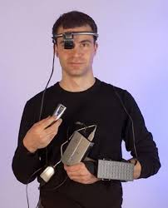
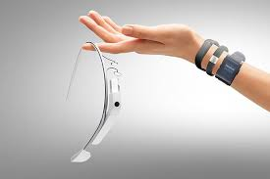
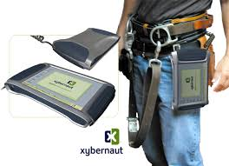
ウェアラブルデバイスの進化
HW技術の進化
（小型化・高機能化・省電力化）
センサー技術の進化
モバイル通信ネットワークの進化
入力方法の進化
（音声認識、タッチスクリーン）
スマートフォンの普及
（通信中継デバイスとして）
クラウドの進化
（バックエンド処理）
Notes:
身につけるデバイスの歴史は意外に古く、1980年代には「身につけるコンピュータ (ウェアラブル・コンピュータ)」 の研究がスタートしていました。当時はウェアラブルといっても、巨大なパソコンを背負うような無理矢理なものでしたが、1990年代には腰にぶらさげられる程度にまで小型化されました。これを使ってマニュアルや設計図を保存し、作業現場で利用する使い方も模索されましたが、当時はそれ以上の発展は見られず、静かにブームは去ってしまったのです。
ウェアラブルがここ数年、再び脚光を浴びているようになったのは、その当時の問題点を解決するめどがたったからです。
・ハードウェア技術の進歩によるデバイスの小型化・高機能化・省電力化
・様々な種類のセンサーが開発されたこと
・モバイル通信ネットワークが整備され、世界中どこでも使えるようになったこと
・入力方法の進化
・通信ブリッジとしてのスマホの普及
・バックエンドコンピューティングリソースとしてのクラウド
技術革新によって小型軽量化が可能になり、バッテリーの持続時間も延びました。また、BluetoothやNFC（Near Feld Connection）といった低消費電力の近接通信技術が使えるようになり、普段持ち歩くスマートフォンを介してインターネットに接続できるようになりました。さらには、クラウドと一体に使うことで、単体では実現できない膨大な処理能力と記憶容量を手に入れることができました。また、タッチパネルや音声入力、ジェスチャ操作なども実用化され、小さな画面であってもデータ入力や操作が確実にできるようになったことも普及に弾みをつけています。

Slide 38
ウェアラブル・デバイスの種類と使われ方
パーソナルアシスタンス
【操作】
・音声入力、ジェスチャ
【情報】
・通知、情報フィードバック
帽子
眼鏡
【情報提供】
着信、メール、メッセージ
【音声インターフェース】
通話・音楽再生
【情報表示】
ナビ、チケット
コンタクトレンズ
衣服
腕時計
身体密着
常時携帯
常時接続
指輪
医療・健康
ベルト
【生体情報】
血圧・心拍・体温・脳波・呼吸・睡眠状態・血糖値・会話量・活動量・紫外線量
靴
・・・
Notes:
身につけるデバイスと言っても、人はそれほど多くのものを身につけているわけではありません。一般的には、衣服、眼鏡、時計くらいで、ウェアラブル・デバイスもこれらを代替するものが大半です。変わったところでは、靴に取り付けランニングの距離やスピードを、ゴルフ・クラブに取り付けてスイングの状態を、テニス・ラケットのグリップ・エンドに取り付けてスイングや身体の動きを取得するといったアクティビティ・トラッカーも広い意味ではウェアラブル・デバイスと言えるかもしれません。これらデータは、スマートフォンのアプリや、その先につながるクラウド・サービスに送られ様々な機能を提供します。
ウェアラブルは、本格的な活用が始まったばかりです。現在はスマートフォンに着信した電話やメールを音や振動で通知したり、音声認識を使って簡単なメッセージを返信したりする機能が主流ですが、それに留まらない大きな可能性を秘めています。
特に、今後の新しい使い方として注目されているのが、生体情報の利用です。脈拍や血圧、発汗量などを収集して健康管理や予防医療に役立てる取り組みが始まっています。Googleは、コンタクトレンズ型の血糖値センサーを開発し、コンタクトレンズ・メーカーと一緒になって、その実用化を進めています。
一方で、新しいデバイス故の問題点も指摘されています。カメラ機能を持った眼鏡型デバイスをかけた人が、プライバシーへの配慮からレストランへの入店を断られるといったことや、生体情報といったセンシティブな情報をどう取り扱うかも気になるところです。新しいデバイスであるが故のルールの整備やコンセンサスの醸成は、今後の課題となるでしょう。

Slide 39
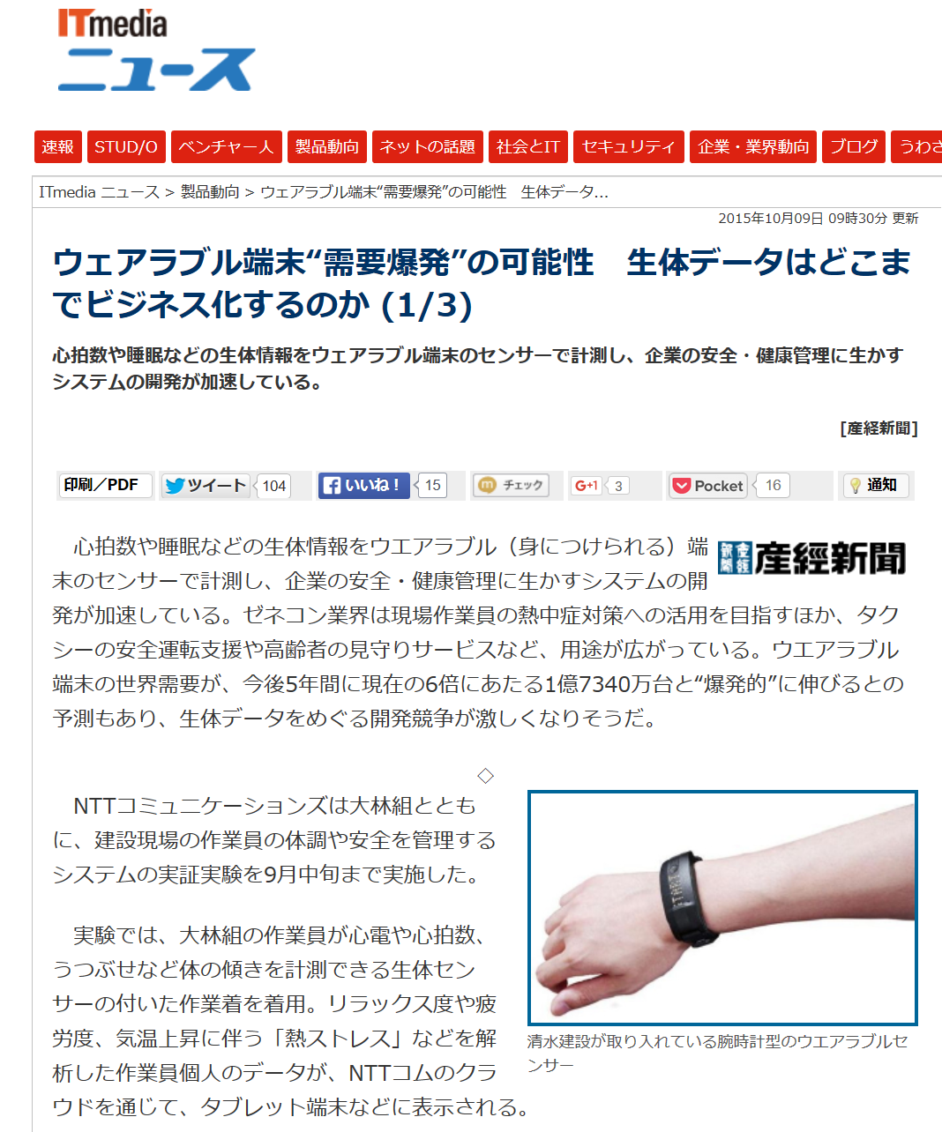
医療・健康分野での活用
現場作業員の健康管理
タクシーの安全運転支援
高齢者の見守り
ストレス管理
ビッグデータ解析
Notes:
http://www.itmedia.co.jp/news/articles/1510/09/news061.html

Slide 40
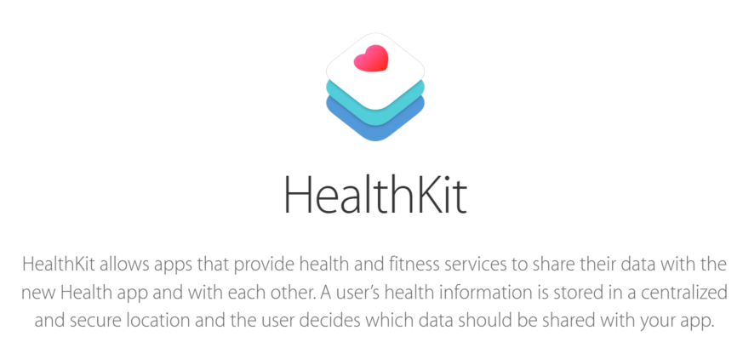
AppleのHealthKit
Notes:
Appleはこの分野でのプラットフォームを握ることを狙い、HelthKitを発表しました。これは、iOS/OSXデバイスで生体情報を取り扱うための共通プラットフォームです。様々な医療機器メーカーとの連携も視野に入れており、ウェアラブルデバイスを使った臨床試験などの実現を目指しています。

Slide 41
モバイル・ウェアラブルとクラウドとの関係
ビッグ・データ
アナリティクス
洞察、知見、ノウハウの発見・抽出
クラウド
インターネット
モバイル通信
携帯電話網やWiFiなど
圧力センサ
ジャイロセンサ
地磁気センサ
モバイル
デバイス
近接センサ
加速度センサ
温度センサ
カメラ
照度センサ
GPS
近接通信
BluetoothやNFCなど
心拍センサ
眼球運動センサ
血糖値センサ
ウェアラブル
デバイス
発汗センサ
脳波センサ
加速度センサ
体温センサ
血圧センサ
カメラ
IoT
Notes:
持ち歩くことで得られるデータと身体に密着させることで得られるデータは、同じものではありません。例えば、持ち歩くモバイルでは、位置や方向、動きや速度など、人の動きに関わるデータです。一方、身につけるウェアラブルは、体温や発汗量、心拍や脈拍、脳波や眼球の動きなど、身体の内部の状態をうかがい知るデータです。こういったデータは、健康管理や医療などでの
これらデータは、計算能力や記憶容量の限られているデバイスで処理するのではなく、インターネットを介して、クラウドに送られます。ここには、他の多くのデバイスからもデータが集められています。この膨大なデータは、数多くのセンサーから生成されるもの、動画や写真、位置情報や生体情報など、多様な形式のデータです。それらが、途切れることなく急速な勢いで送り込まれてきます。このようなデータの塊が、「ビッグデータ」です。
ビッグデータは、単なるユーザーひとりひとりの個別データの保管場所ではありません。そこには、多くの利用者の類似性や関係性、規則性や法則性といった情報が含まれているのです。これらを統計解析や人工知能の技術を使い、分析・解析することで、そこに内在する洞察や知見、ノウハウを発見することができます。このような仕組みは、「アナリティクス」と呼ばれています。
「アナリティクス」によって得られた情報は、再びモバイルやウェアラブルにフィードバックされます。例えば、健康管理のアドバイス、運動量の目標設定、目的地に向かうための手段や時間、あるいは、ユーザーひとりひとりの身体特性に応じた健康食品の広告、その人の行動パターンや居住地からおすすめのレストランを紹介すると言ったことにも使われるでしょう。

Slide 42
ChromeBook
iPad Pro
Surface
Notes:
42

Slide 43
Chromebook
クラウドサービス
Google Apps for workなど
データ
文書作成
表計算
プレゼン
・・・
オフィス・アプリ
インターネット
通信
通信
データ
文書作成
表計算
ブラウザ
文書作成
表計算
プレゼン
・・・
ブラウザ
プレゼン
・・・
オフィス・アプリ
画面表示・入出力操作
画面表示・入出力操作
PC / Windows・Mac OS など
Chromebook / Chrome OS
Notes:
【図解】コレ１枚で分かるChromebook
今、Chromebookという新しいタイプのノートPCが、注目されています。米Gartner は、2015年、全世界の Chromebook の販売台数は、730万台に達し、PCやタブレットが、二桁を超えて大幅な減少している中、2014年に比べ27%の成長になると予測しています。
Chromebookとは、Googleが開発したChromeブラウザを動かすことに特化した基本ソフトChrome OSを搭載したノートPCのことです。
ブラウザしか動かないというシンプルな機能に特化することで、高速なCPUや大量のメモリが不要となりました。また、アプリをPCにインストールせず、ブラウザを介して、クラウド・サービスとして利用するため、プログラムやデータをPCに保管する必要はなく、大容量のストレージもいりません。同時にデータ流出の危険も減り、バックアップも不要です。さらに、機能がシンプルなために、脆弱性が少なくウイルスに狙われる危険も減り安全性も高まります。また、ユーザーが使えるアプリケーションの選択やデータの範囲などの権限設定も管理者が、一括して管理画面から行うことができるなど、PCを個別に配布することに比べ、運用管理負担を大幅に削減することができます。
これまで「何でもできる」ことを追求し開発されてきたWindowsなどの汎用OSには、快適に動かすためには高性能なハードウェアが必要でしたが、あえて機能を絞り込むことによって、軽量で安価なノートPCを実現したのです。
かつて、メール、表計算や文書作成などは、PCに導入されたアプリに頼っていましたが、今ではブラウザを介してクラウドで利用できるようになっています。その他の業務アプリケーションもクラウドで利用できるものが増えています。
多くのPCユーザーを抱える企業や教育機関は、セキュリティ上の心配が少なく、運用管理側の負担も少ないChromebookに注目しています。まだPCでなければできないことや使い勝手で、従来型のノートPCが必要だとの声も少なくはありませんが、ネットワーク環境やクラウド・サービスの充実とともに、新たな選択肢としてその地位を確立してゆくことになるでしょう。

Slide 44
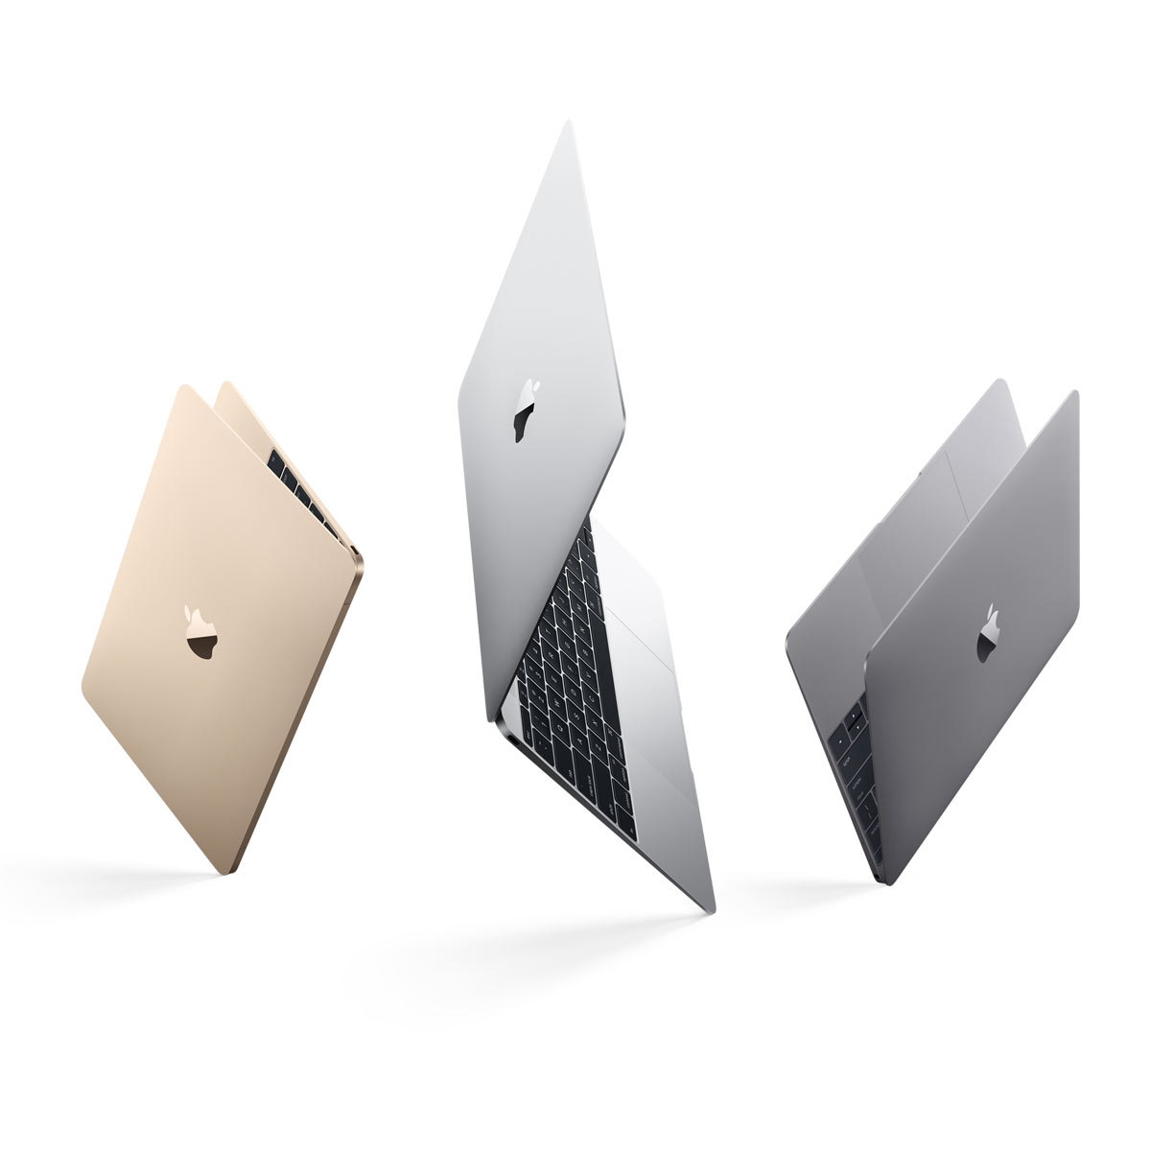
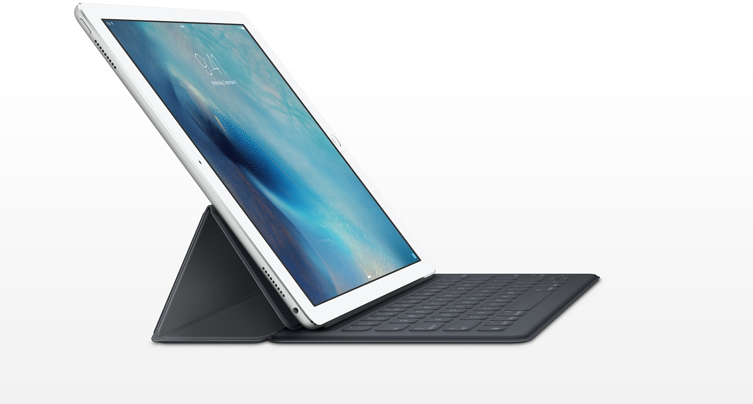
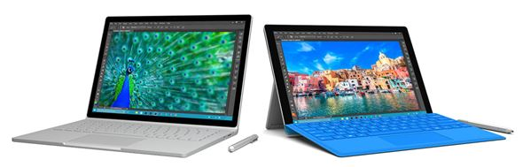
モバイルのPC化 vs. PCのモバイル化
iOSベースのiPad Pro MacOSのMacbook
Surface Book と Surface Pro 4 (どちらもWindows10)

Slide 45
補足資料：
ブラウザの歴史
Notes:
45

Slide 46
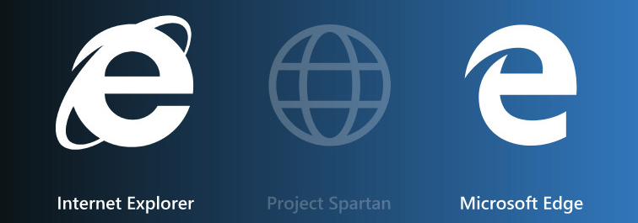
Microsoft Edge
Internet Explorer
Microsoft Edge
MSHTML (HTML4+)
HTML5
ActiveX/VBscript
高速化
独自仕様からWeb標準へ
Notes:
2015年、Microsoftは新ブラウザ「Edge」を発表しました。IEはMicrosoftが独自にHTMLを拡張したり、機能拡張のためのActiveXなど、Web標準とは違う拡張が行われており、他のブラウザとの互換性がなくなるなど、ネットコミュニティからは批判されてきました。
Microsoftは、IEのレンダリングエンジンであるTridentを作り直し、Ajaxを高速化し、HTML5などWeb標準を取り入れると共に、従来の独自拡張のHTMLやActiveXをサポートしない新ブラウザとしてEdgeを開発したのです。
これは、Microsoftの置かれた環境が激変したことと無関係では無いでしょう。Microsoftは一気に独自路線から標準重視路線に転換したのです。

Slide 47
ブラウザの系譜
Edge
Tizen
Firefox
Adobe AIR
Gecko
Blackberry
Palm
Android
Chrome
NetScape
Internet Explorer
Trident
Safari
KHTML/KJS
Webkit
(Apple)
Blink
(Google)
Mosaic
1990年
2000年
Notes:
ところで、主要なブラウザーには系統があるのをご存じでしょうか？ここで、ブラウザの心臓部ともいえるエンジンについて見ていきます。
ブラウザエンジンとは、HTMLを読み込んで分法を解釈し、画面上にレイアウトするブラウザの心臓部です。実はブラウザによってこの部分が違うため、レイアウトが一部崩れたり、見た目が変わったりするのです。
現代のWebブラウザの祖先と言えるのがNCSA Mosaicです。米国立スーパーコンピュータ応用研究所（NCSA）が1993年にリリースしました。
このMosaicから派生したのが、NetScapeとInternet Explorerです。いわば兄弟のようなものです。IEは95年にリリースされたWindows95にバンドルされ、インターネット時代を牽引しました。その後IEのエンジンは、IE4で自社開発のTridentに置き換わりました。
NetScapeの開発には、Mosaicの開発者が参画しており、Mosaicの直系と言えます。1994年にNetScape Navigatorがリリースされ、Windwos95がリリースされるまでは圧倒的なシェアを誇っていました。その後、NetScapeとIEの熾烈な闘いが始まりましたが、Windows95の普及と共に有料のNetScapeは旗色が悪くなり、2000年までにはWindowsの圧倒的なシェアと共に、ブラウザ戦争もIEの圧勝で幕を閉じます。
この間に行われたIEとNetScapeの機能強化競争が、独自仕様の横行やブラウザ間の互換性を損なった原因とも言われています。
NetScapeは1998年にコースを公開しましたがシェアの低下は止まらず、2002年に開発を停止しました。一方で公開されたソースコードをベースにしてMozilla Firefoxの開発が行われており、現在に至っています。FirefoxのエンジンはNetScapeが開発したGeckoです。
このように、同じ祖先から出発した2大ブラウザは様々な経緯を経てまったく違うエンジンをベースとするものになっています。このほかにも様々なブラウザがありますが、独自のエンジンを持つもの、IEのエンジンを流用しているものなど様々です。
そこに、第3の勢力が登場します。オープンソースのブラウザエンジンおよびJavaScriptエンジンであるKHTMLとKJSをベースにAppleが開発したWebkitです。ソースも公開されています。
Webkitは、Macintoshの標準ブラウザであるSafariのエンジンとなっているほか、iPhone/iPadのSafari にも使われています。Webkitの特徴は、オープンであることに加え、JavaScriptの実行速度が速く、Ajaxを高速に実行できること、HTML5にいち早く対応していること、モバイルにも対応していることなどです。（AppleはWHAT WGの初期メンバーです）
このため、様々な企業がWebkitをベースにして自社でバイス用のブラウザを開発しています。GoogleのChromeも、Webkitベースです。（Googleは2013年、Webkitをフォークして新しいエンジンを開発すると表明しました）NokiaもWebkitの開発に参画していましたが、Microsoftとの提携を機にIEのサポートに転換しました。
このWebkitをサポートすることのメリットは、簡単に高速なWebブラウザを開発できることと、他との互換性が保たれることです。ごらんのように、現在、モバイルデバイス用のブラウザは、ほぼWebkitベースとなっており、コンテンツの互換性を考えると、これからもWebkitが主流になるのではないかと考えられます。
ところがGoogleは2013年、Webkitをフォークし、Blinkという独自のエンジンに移行しました。（フォークというのは、ソースコードを分岐させて、別の開発プロジェクトを立ち上げることです）
技術的な制限事項が理由とされていますが、HTML5への熱意を失ったかに見えるAppleから離れて、Googleが独自の道を選択したということかもしれません。
Microsoftはこれまでの独自HTMLをサポートするTridentをフォークさせてEdgeを開発しました。HTML5などWeb標準への対応と高速化が狙いです。Edgeは今後あらゆるデバイスでMicrosoftの標準ブラウザとなっていくでしょう。

